Slide 1
Módulo 10: Configuración básica del router
Introducción a Redes v7.0 (ITN)
Notes:
Programa de la Academia de Redes de Cisco
Introducción a Redes v7.0 (ITN)
Módulo 10: Configuración básica de un router

Slide 2
Objetivos del módulo
Título del módulo: Configuración básica de un router
Objetivo del módulo: Implementar configuraciones iniciales en un router y dispositivos finales.
Título del tema | Objetivo del tema
Configuración de los parámetros iniciales del router | Configure los ajustes iniciales en un router Cisco IOS.
Configuración de interfaces | Configure dos interfaces activas en un router con Cisco IOS.
Configuración del gateway predeterminado | Configure dispositivos para utilizar el gateway predeterminado.
Notes:
10 – Configuración básica de un router
10.0.2 – ¿Qué aprenderé en este módulo?

Slide 3
10.1 Configure los ajustes iniciales del router
Notes:
10 – Configuración básica de un router
10.1 Configure los ajustes iniciales del router

Slide 4
Configure los ajustes iniciales del router
Pasos básicos en la configuración de un router
Configure el nombre del dispositivo.
Proteja el modo EXEC con privilegios.
Proteger el modo EXEC de usuario
Proteger el acceso remoto por Telnet y SSH
Cifre todas las contraseñas no cifradas.
Proporcione una notificación legal y guarde la configuración.
Router(config)# hostname hostname
Router(config)# enable secret password
Router(config)# line console 0
Router(config-line)# password password
Router(config-line)# login
Router(config)# line vty 0 4
Router(config-line)# password password
Router(config-line)# login
Router(config-line)# transport input {ssh | telnet}
Router(config)# service password encryption
Router (config) # banner motd # mensaje #
Router(config)# end
Router# copy running-config startup-config
Notes:
10 – Configuración básica de un router
10.1 Configure los ajustes iniciales del router
10.1.1 - Pasos básicos de configuración de enrutamiento

Slide 5
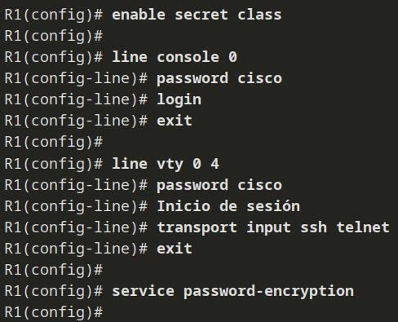
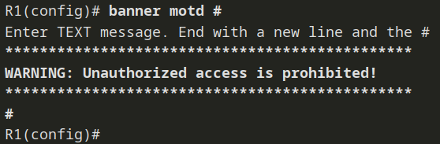
Configure los ajustes iniciales del router
Pasos básicos en la configuración de un router
Comandos de configuración básica de router
La configuración se guarda en NVRAM.
Notes:
10 – Configuración básica de un router
10.1 Configure los ajustes iniciales del router
10.1.2 — Ejemplo de Configuración Básica de Enrutamiento
10.1.3 - Comprobador de sintaxis — Configurar los ajustes iniciales del router

Slide 6
Comprobador de sintaxis - Configurar los ajustes iniciales del enrutador

Slide 7
Configure los ajustes iniciales del router
Packet Tracer – Configure los ajustes iniciales del router
En este Packet Tracer, hará lo siguiente:
Verifique la configuración predeterminada del router
Configure y verifique la configuración inicial del router
Guarde el archivo de configuración en ejecución
Packet Tracer: Configuración inicial del router
Notes:
10 – Configuración básica de un router
10.1 Configure los ajustes iniciales del router
10.1.4 – Packet Tracer: Configuración de los parámetros iniciales del router

Slide 8
10.2 Configurar interfaces
Notes:
10 – Configuración básica de un router
10.2 Configurar interfaces

Slide 9
Configurar interfaces
Configurar interfaces de router
La configuración de una interfaz de router incluye la ejecución de los siguientes comandos:
Router (config) # interface type-and-number
Router (config-if) # description description-text
Router (config-if) # ip address ipv4-address subnet-mask
Router (config-if) # ipv6 address ipv6-address/prefix-length
Router (config-if) # no shutdown
Se recomienda utilizar el comando description para agregar información sobre la red conectada a la interfaz.
El comando no shutdown activa la interfaz.
Notes:
10 – Configuración básica de un router
10.2 — Configurar interfaces
10.2.1 – Configurar interfaces de router

Slide 10
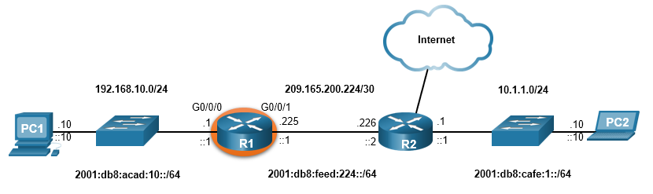
Configurar interfaces
Configurar ejemplo de interfaces de router
Los comandos para configurar la interfaz G0/0/0 en R1 se muestran aquí:
R1(config)# interface gigabitEthernet 0/0/0
R1 (config-if) # description link to LAN
R1(config-if)# ip address 192.168.10.1 255.255.255.0
R1 (config-if) # ipv6 address 2001:db8:acad:10: :1/64
R1(config-if)# no shutdown
R1(config-if)# exit
R1(config)#
*Aug 1 01:43:53.435: %LINK-3-UPDOWN: Interface GigabitEthernet0/0/0, changed state to down
*Aug 1 01:43:56.447: %LINK-3-UPDOWN: Interface GigabitEthernet0/0/0, changed state to up
*Aug 1 01:43:57.447: %LINEPROTO-5-UPDOWN: Line protocol on Interface GigabitEthernet0/0/0, changed state to up
Notes:
10 – Configuración básica de un router
10.2 — Configurar interfaces
10.2.2 — Ejemplo de configuración de interfaces de router

Slide 11
Configurar interfaces
Configurar ejemplo de interfaces de router
Los comandos para configurar la interfaz G0/0/1 en R1 se muestran aquí:
R1(config)# interface gigabitEthernet 0/0/1
R1(config-if)# description Link to R2
R1(config-if)# ip address 209.165.200.225 255.255.255.252
R1 (config-if) # ipv6 address 2001:db8:feed:224: :1/64
R1(config-if)# no shutdown
R1(config-if)# exit
R1(config)#
*Ago 1 01:46:29 .170: %LINK-3-UPDOWN: Interfaz GigabiteThernet0/0/1, estado cambiado a inactivo
*Aug 1 01:46:32.171: %LINK-3-UPDOWN: Interface GigabitEthernet0/0/1, changed state to up
*Aug 1 01:46:33.171: %LINEPROTO-5-UPDOWN: Line protocol on Interface GigabitEthernet0/0/1, changed state to up
Notes:
10 – Configuración básica de un router
10.2 — Configurar interfaces
10.2.2 — Ejemplo de configuración de interfaces de router (Cont.)

Slide 12
Configurar interfaces
Verificación de configuración de interfaz
Para verificar la configuración de la interfaz, utilice los comandos show ip interface brief y show ipv6 interface brief que se muestran aquí:
R1# show ip interface brief
Interface IP-Address OK? Method Status Protocol
GigabitEthernet0/0/0 192.168.10.1 YES manual up up
GigabiteThernet0/0/1 209.165.200.225 YES manual up up
Vlan1 unassigned YES unset administratively down down
R1# show ipv6 interface brief
GigabitEthernet0/0/0 [up/up]
FE80: :201:C9FF:FE 89:4501
2001:DB8:ACAD:10: :1
GigabitEthernet0/0/1 [up/up]
FE80: :201:C9FF:FE 89:4502
2001:DB8:ALIMENTACIÓN:224: :1
Vlan1 [administratively down/down]
unassigned
R1#
Notes:
10 – Configuración básica de un router
10.2 — Configurar interfaces
10.2.3 – Verificación de configuración de interfaz

Slide 13
Configurar interfaces
Configurar comandos de verificación
En la tabla se resumen los comandos más populares utilizados para verificar la configuración de la interfaz.
Comandos | Descripción
show ip interface brief show ipv6 interface brief | El resultado muestra todas las interfaces, sus direcciones IPv4 y el estado actual.
show ip route show ipv6 route | Displays the contents of the IP routing tables stored in RAM.
show interfaces | Este comando muestra estadísticas de todas las interfaces del dispositivo. Sólo muestra la información de direcciones IPv4.
show ip interfaces | Muestra las estadísticas de IPv4 correspondientes a todas las interfaces de un router.
show ipv6 interfaces | Muestra las estadísticas de IPv6 correspondientes a todas las interfaces de un router.
Notes:
10 – Configuración básica de un router
10.2 — Configurar interfaces
10.2.4 - Comandos de verificación de configuración

Slide 14
Configurar interfaces
Configurar comandos de verificación (Cont.)
Ver el estado de todas las interfaces con los comandos show ip interface brief y show ipv6 interface brief , que se muestran aquí:
R1# show ip interface brief
Interface IP-Address OK? Method Status Protocol
GigabitEthernet0/0/0 192.168.10.1 YES manual up up
GigabiteThernet0/0/1 209.165.200.225 YES manual up up
Vlan1 unassigned YES unset administratively down down
R1#
R1# show ipv6 interface brief
GigabitEthernet0/0/0 [up/up]
FE80: :201:C9FF:FE 89:4501
2001:DB8:ACAD:10: :1
GigabitEthernet0/0/1 [up/up]
FE80: :201:C9FF:FE 89:4502
2001:DB8:ALIMENTACIÓN:224: :1
Vlan1 [administratively down/down]
unassigned
R1#
Notes:
10 – Configuración básica de un router
10.2 — Configurar interfaces
10.2.4 - Comandos de verificación de configuración

Slide 15
Configurar interfaces
Configurar comandos de verificación
Mostrar el contenido de las tablas de enrutamiento IP con los comandos show ip route y show ipv6 route como se muestra a continuación:
R1# show ip route
< output omitted>
Gateway of last resort is not set
192.168.10.0/24 is variably subnetted, 2 subnets, 2 masks
C 192.168.10.0/24 está directamente conectado, GigabitEthernet0/0/0
L 192.168.10.1/32está directamente conectado, GigabitEthernet0/0/0
209.165.200.0/24 is variably subnetted, 2 subnets, 2 masks
C 209.165.200.224/30 está directamente conectado, GigabitEthernet0/0/1
L 209.165.200.225/32 está directamente conectado GigabitEthernet0/0/1
R1#
R1# show ipv6 route
<output omitted>
C 2001:DB8:ACAD:10: :/64 [0/0]
via GigabitEthernet0/0/0, directly connected
L 2001:DB8:ACAD:10: :1/128 [0/0]
via GigabitEthernet0/0/0, receive
C 2001:DB8:FEED:224: :/64 [0/0]
via GigabitEthernet0/0/1, directly connected
L 2001:DB8:ALIMENTACIÓN:224: :1/128 [0/0]
a través de GigabiteThernet0/0/1, reciba
L FF00::/8 [0/0]
via Null0, receive
R1#
Notes:
10 – Configuración básica de un router
10.2 — Configurar interfaces
10.2.4 - Comandos de verificación de configuración

Slide 16
Configurar interfaces
Configurar comandos de verificación
Mostrar estadísticas de todas las interfaces con el comando show interfaces, como se muestra a continuación:
R1# show interfaces gig0/0/0
GigabitEthernet0/0/0 is up, line protocol is up
El hardware es ISR4321-2x1GE, la dirección es a0e0.af0d.e140 (bia a0e0.af0d.e140)
Description: Link to LAN
Internet address is 192.168.10.1/24
MTU 1500 bytes, BW 100000 Kbit/sec, DLY 100 usec,
reliability 255/255, txload 1/255, rxload 1/255
Encapsulation ARPA, loopback not set
Keepalive not supported
Full Duplex, 100Mbps, link type is auto, media type is RJ45
output flow-control is off, input flow-control is off
ARP type: ARPA, ARP Timeout 04:00:00
Last input 00:00:01, output 00:00:35, output hang never
Last clearing of "show interface" counters never
Input queue: 0/375/0/0 (size/max/drops/flushes); Total output drops: 0
Queueing strategy: fifo
Output queue: 0/40 (size/max)
5 minute input rate 0 bits/sec, 0 packets/sec
5 minute output rate 0 bits/sec, 0 packets/sec
1180 packets input, 109486 bytes, 0 no buffer
Received 84 broadcasts (0 IP multicasts)
0 runts, 0 giants, 0 throttles
<output omitted>
R1#
Notes:
10 – Configuración básica de un router
10.2 — Configurar interfaces
10.2.4 - Comandos de verificación de configuración

Slide 17
Configurar interfaces
Configurar comandos de verificación
Muestra las estadísticas IPv4 para las interfaces del router con el comando show ip interface, como se muestra a continuación:
R1# show ip interface g0/0/0
GigabitEthernet0/0/0 is up, line protocol is up
Internet address is 192.168.10.1/24
Broadcast address is 255.255.255.255
Address determined by setup command
MTU is 1500 bytes
Helper address is not set
Directed broadcast forwarding is disabled
Outgoing Common access list is not set
Outgoing access list is not set
Inbound Common access list is not set
Inbound access list is not set
Proxy ARP is enabled
Local Proxy ARP is disabled
Security level is default
Split horizon is enabled
ICMP redirects are always sent
ICMP unreachables are always sent
ICMP mask replies are never sent
IP fast switching is enabled
IP Flow switching is disabled
<output omitted>
R1#
Notes:
10 – Configuración básica de un router
10.2 — Configurar interfaces
10.2.4 - Comandos de verificación de configuración

Slide 18
Configurar interfaces
Configurar comandos de verificación
Muestra las estadísticas IPv6 para las interfaces del router con el comando show ipv6 interface que se muestra aquí:
R1# show ipv6 interface g0/0/0
GigabitEthernet0/0/0 is up, line protocol is up
IPv6 is enabled, link-local address is FE80::868A:8DFF:FE44:49B0
No Virtual link-local address(es):
Description: Link to LAN
Global unicast address(es):
2001:DB8:ACAD:10: :1, la subred es 2001:DB8:ACAD:10: :/64
Joined group address(es):
FF02::1
FF02::1:FF00:1
FF02: :1:FF 44:49 B0
MTU is 1500 bytes
ICMP error messages limited to one every 100 milliseconds
ICMP redirects are enabled
ICMP unreachables are sent
ND DAD is enabled, number of DAD attempts: 1
ND reachable time is 30000 milliseconds (using 30000)
ND NS retransmit interval is 1000 milliseconds
R1#
Notes:
10 – Configuración básica de un router
10.2 — Configurar interfaces
10.2.4 - Comandos de verificación de configuración
10.2.5 Comprobador de sintaxis: Configurar interfaces

Slide 19
Comprobador de sintaxis - Configurar interfaces.

Slide 20
10.3 Configuración de la Puerta de Enlace predeterminada (Gateway)
Notes:
10 – Configuración básica de un router
10.3 Configuración del gateway predeterminado

Slide 21
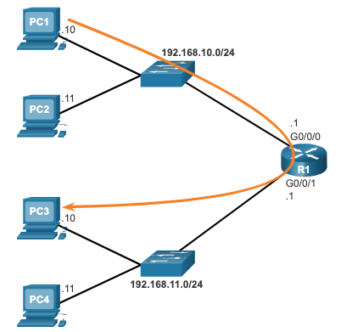
Configurar la puerta de enlace predeterminada
Puerta de enlace predeterminada en un host
La puerta de enlace predeterminada se usa cuando un host envía un paquete a un dispositivo en otra red.
En general, la dirección de la puerta de enlace predeterminada es la dirección de la interfaz de router conectada a la red local del host.
Para llegar a PC3, PC1 dirige un paquete con la dirección IPv4 de PC3, pero reenvía el paquete a su puerta de enlace predeterminada, la interfaz G0/0/0 de R1.
Nota: La dirección IP del dispositivo host y la dirección de interfaz de router deben estar en la misma red.
Notes:
10 – Configuración básica de un router
10.3 Configuración de la puerta de enlace predeterminada
10.3.1 - Puerta de enlace predeterminada en un host

Slide 22
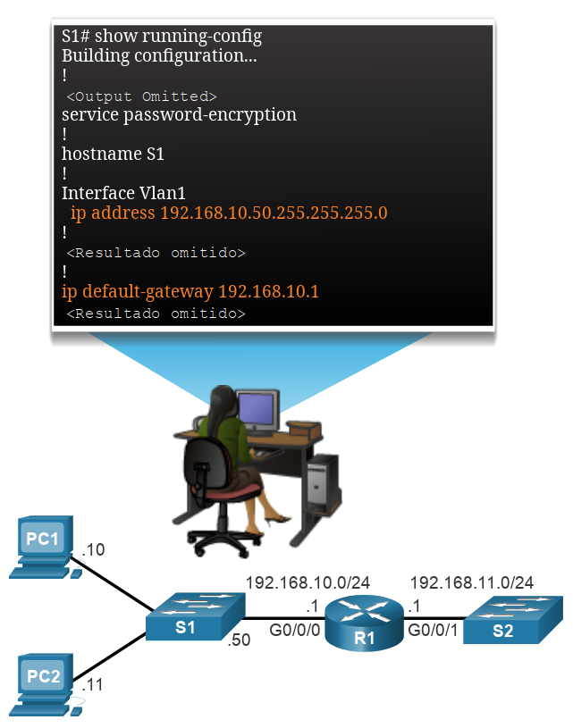
Configurar la puerta de enlace predeterminada
Puerta de enlace predeterminada en un switch
Un switch debe tener una dirección de puerta de enlace predeterminada configurada para administrar el conmutador de forma remota desde otra red.
Para configurar una puerta de enlace predeterminada IPv4 en un switch, use el comando de configuración global ip default-gateway ip-address.
Notes:
10 – Configuración básica de un router
10.3 Configuración de la puerta de enlace predeterminada
10.3.2 - Puerta de enlace predeterminada en un switch
10.3.3 — Comprobador de sintaxis — Configurar la puerta de enlace predeterminada

Slide 23
Comprobador de sintaxis - Configurar la puerta de enlace predeterminada

Slide 24
Configure los ajustes iniciales del router
Packet Tracer - Conecte un router a una LAN
En este Packet Tracer, hará lo siguiente:
Mostrar la información del router
Configurar interfaces de routers
Verificar la configuración
Notes:
10 – Configuración básica de un router
10.3— Configurar la puerta de enlace predeterminada
10.3.4 Packet Tracer: Conexión de un router a una LAN

Slide 25
Configure los ajustes iiciales del router
Packet Tracer — Solucionar problemas de la puerta de enlace predeterminada
En este Packet Tracer, hará lo siguiente:
Verifique el registro de la red y usar pruebas para aislar problemas.
Determine una solución apropiada para un problema determinado.
Implemente la solución.
Realice pruebas para verificar que se haya solucionado el problema.
Registre la solución.
Packet Tracer: Conexión de un router a una LAN
Notes:
10 – Configuración básica de un router
10.3— Configurar la puerta de enlace predeterminada
10.3.5 – Packet Tracer: Solución de problemas del gateway predeterminado

Slide 26
Packet Tracer: Solución de problemas del gateway predeterminado

Slide 27
10.4 - Módulo de práctica y cuestionario
Notes:
10 – Configuración básica de un router
10.4 - Módulo de práctica y cuestionario

Slide 28
Módulo de práctica y cuestionario
Vídeo — Diferencias de dispositivos de red: Parte 1
Este vídeo cubrirá las diferentes características físicas de lo siguiente:
    Routers Cisco de la serie 4000
    Routers Cisco de la serie 2900
    Routers Cisco de la serie 1900
Video - Diferencias de dispositivos de red: Parte 1
Notes:
10 – Configuración básica de un router
10.4 – Práctica del módulo y cuestionario
10.4.1 — Vídeo — Diferencias de dispositivos de red: Parte 1

Slide 29
Módulo de práctica y cuestionario
Vídeo — Diferencias de dispositivos de red: Parte 2
Este vídeo cubrirá las diferentes configuraciones de las siguientes:
    Routers Cisco de la serie 4000
    Routers Cisco de la serie 2900
    Routers Cisco de la serie 1900
Video - Diferencias de dispositivos de red: Parte 2
Notes:
10 – Configuración básica de un router
10.4 – Práctica del módulo y cuestionario
10.4.2 — Vídeo — Diferencias de dispositivos de red: Parte 2

Slide 30
Configurar los ajustes iniciales del router
Packet Tracer — Crear una red de switches y routers —
Laboratorio de modo físico — Crear una red de switches y routers
En esta actividad de Packet Tracer Modo Físico y en el laboratorio, completará los siguientes objetivos:
Establecer la topología e inicializar los dispositivos
Configurar los dispositivos y verificar la conectividad
Mostrar información del dispositivo
Laboratorio: Armar una red con un switch y un router
Notes:
10 – Configuración básica de un router
10.4— Configurar la puerta de enlace predeterminada
10.4.4 – PTPM y Laboratorio – Armar una red con un switch y un router.

Slide 31
Módulo de práctica y cuestionario
¿Qué aprendí en este módulo?
Las siguientes tareas deben completarse al configurar la configuración inicial en un router.
  Configure el nombre del dispositivo.
  Proteja el modo EXEC con privilegios.
  Proteger el modo EXEC de usuario
  Proteger el acceso remoto por Telnet y SSH
  Proteja todas las contraseñas del archivo de configuración.
  Proporcione una notificación legal.
  Guarde la configuración.
Para que se pueda llegar a los routers, se debe configurar la interfaz de router.
  El comando no shutdown activa la interfaz. La interfaz también debe estar conectada a otro dispositivo , como un switch o un router, para que la capa física se active. Hay varios comandos que se pueden utilizar para verificar la configuración de la interfaz, incluyendo show ip interface brief y show ipv6 interface brief , show ip route y show ipv6 route , así como show interfaces , show ip interface y show ipv6 interface.
Notes:
10 – Configuración básica de un router
10.4 – Práctica del módulo y cuestionario
10.4.5 - ¿Qué aprendí en este módulo?

Slide 32
Módulo de práctica y cuestionario
¿Qué aprendí en este módulo(Cont.)?
Para que un dispositivo final llegue a otras redes, se debe configurar una puerta de enlace predeterminada.
  La dirección IP del dispositivo host y la dirección de interfaz de router deben estar en la misma red.
Un switch debe tener una dirección de puerta de enlace predeterminada configurada para administrar el conmutador de forma remota desde otra red.
  Para configurar una puerta de enlace predeterminada IPv4 en un switch, use el comando de configuración global ip default-gateway ip-address.
Notes:
10 – Configuración básica de un router
10.4 – Práctica del módulo y cuestionario
10.4.5 - ¿Qué aprendí en este módulo?

Slide 33
Módulo 10: Configuración básica de un router
Nuevos términos y comandos
show ip interface brief show ipv6 interface brief show ip route show ipv6 route show interfaces show ip interface show ipv6 interface default-gateway ip

Slide 34
Prueba del módulo: configuración básica de un router.

